Slide 1
e-Shop-er
Componența echipei:
Chiricuța Marina, grupa 243
Năstase Antonio, grupa 244
Popescu Mircea, grupa 244
Tudor Dan, grupa 244
Tematică:
Magazin online de anunțuri

Slide 2
Imagine de ansamblu
În acest proiect, ne propunem să realizăm o aplicație web, în conformitate cu normele actuale de dezvoltare software.
Utilizăm tehnologia ASP.NET Core (C#) în combinație cu o bază de date de tip SQL Server (Entity Framework Core).
Scopul nostru este simplificarea comerțului online prin furnizarea unei platforme pe care utilizatorul își poate posta propriile produse spre a fi cumpărate de alte persoane.

Slide 3
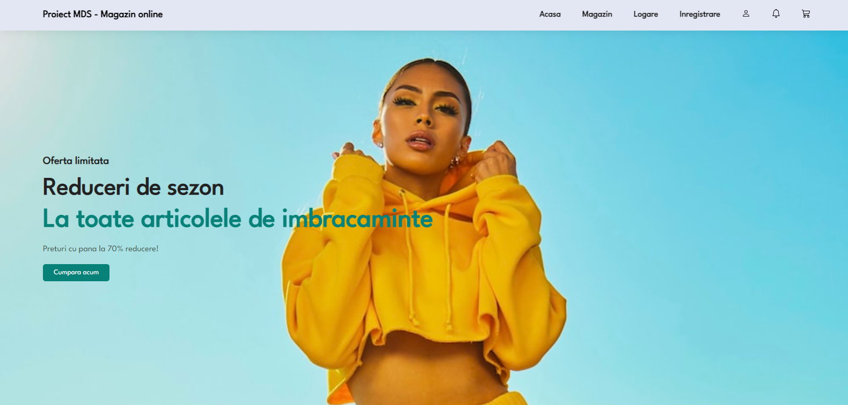
Design pagină principală

Slide 4
User stories
Un utilizator își poate vedea toate achizitiile pe profilul său.
Orice produs face parte dintr-o categorie.
Categoriile sunt disponibile pe pagina principală.
Utilizatorul are la dispoziție un coș de cumpărături pentru a vedea ce produse a rezervat pentru cumpărare.
Utilizatorul poate primi notificări cu privire la diverse evenimente.
Produsele sunt postate pe site doar de utilizator.
Nu există două produse identice
Există o sortare după categorii.
Fiecărui produs îi poate corespunde o poză.
Achizițiile pot fi ordonate cronologic.
Un utilizator poate fi administrator.
Fiecărei notificării îi corespunde un titlu sumativ.
Utilizatorul are opțiunea să modifice detaliile unui produs postat de acesta.
Categoriile sunt stabilite de un administrator în timp util.
Utilizatorul își poate dezactiva notificările.

Slide 5
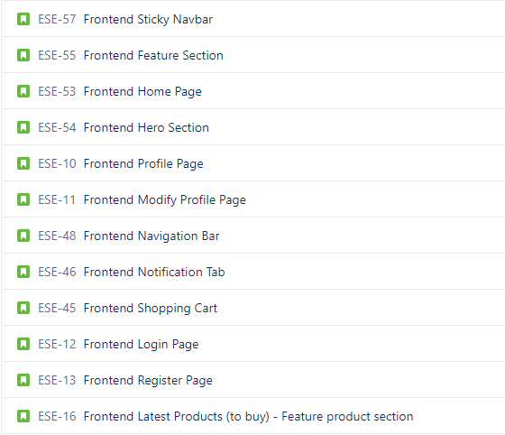
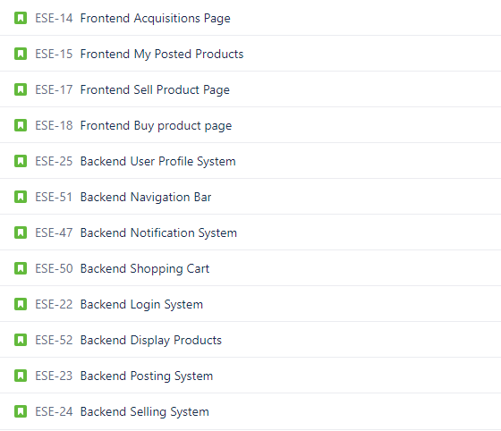
Backlog creation

Slide 6
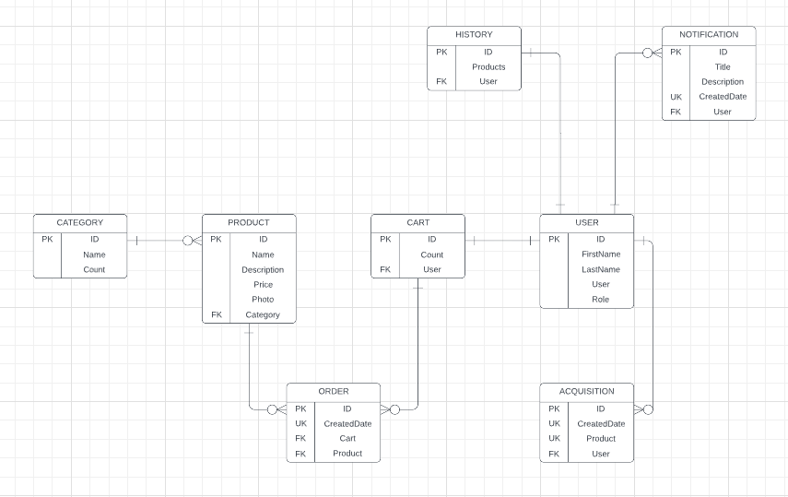
Diagrama ERD

Slide 7
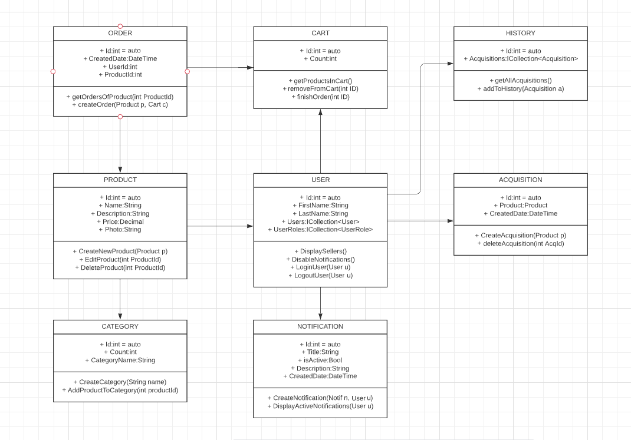
Diagrama UML de clase

Slide 8
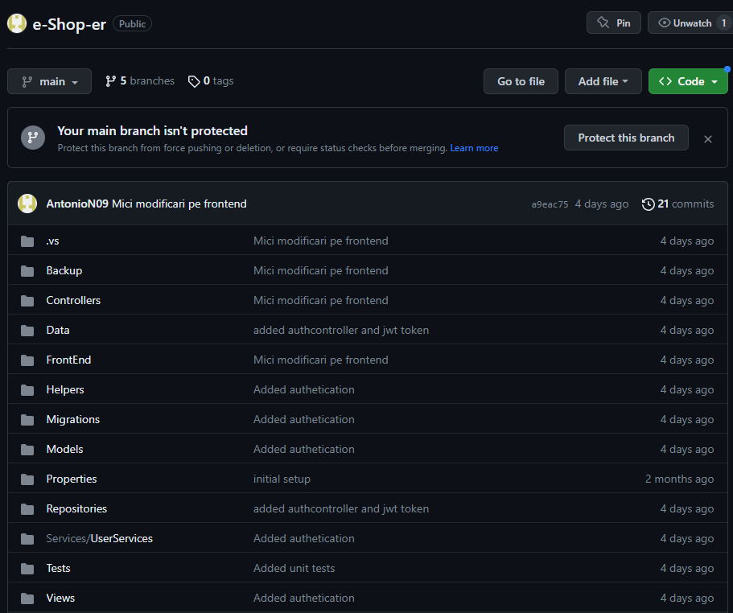
Source control

Slide 9
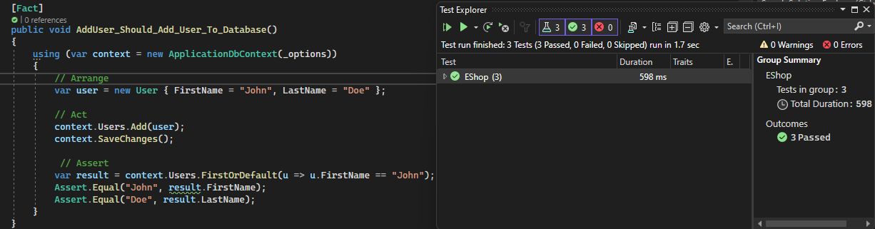
Teste automate

Slide 10
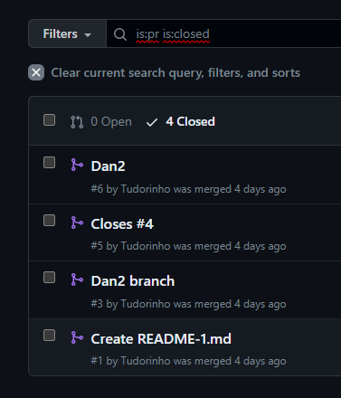
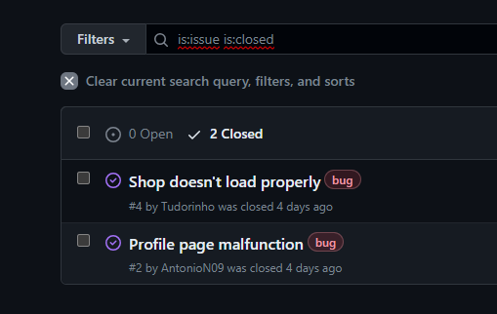
Rapoarte bug și pull requests

Slide 11
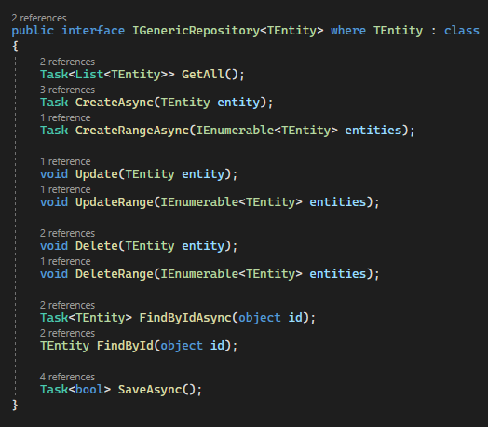
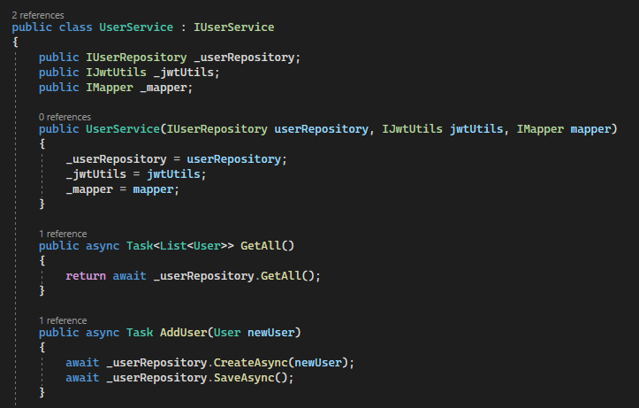
Refactoring și Code Standards

Slide 12
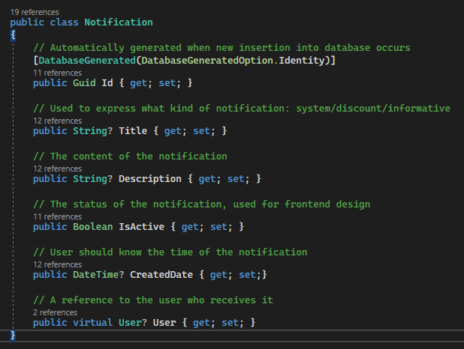
Comentarii in cod

Slide 13
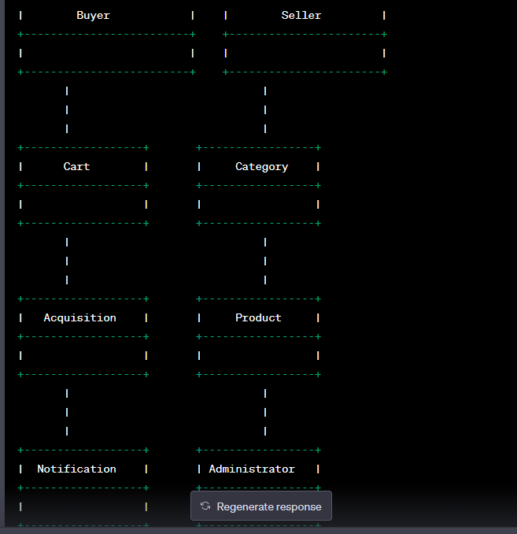
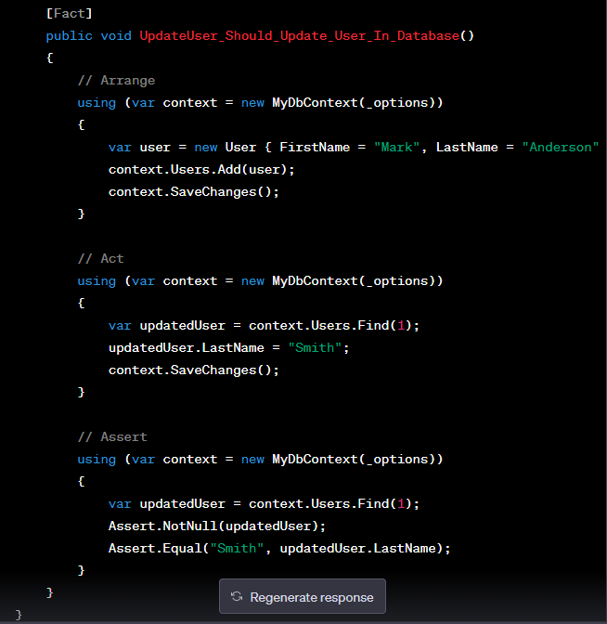
Folosirea chatGPT in dezvoltarea sofware

